Slide 1
8장. 정규화
정규화 개요
정규화 과정
정규화에서 엔티티의 분리
정규화가 필요 없는 설계 기법
정규화 사례 : 도서관 관리

Slide 2
설계를 위한
준비
업무 분석
(5장)
논리적 DB
설계
물리적 DB
설계 (11장)
데이터베이스
구축 (12장)
데이터베이스
개요 (1장)
엔티티 정의
(6장)
식별자/관계의
정의(7장)
상세화
(7장)
통합및 검증
(10장)
시스템구축 &
DB설계 (2장)
엔티티 정의
주식별자 정의
세부속성
확정
ERD 통합
DB 모델링의
주요 개념 (3장)
관계 정의
정규화
(8장)
엔티티 검증
외래식별자 정의
도메인/
용어사전
정의 (9장)
관계 검증
모델링 도구의
사용 (4장)
업무규칙정의
속성 검증

Slide 3
8.1 개요
정규화(normalization)란?
  ERD내에서 중복요소를 찾아 제거해 나가는 과정
    중목된 데이터는 많은 문제를 일으킨다
  3차 정규화 정도만 알면 설계하는데 무리가 없다.
  몇가지 원칙만 지키면 정규화가 필요 없는 ERD를 설계할 수 있다.

Slide 4
8.1 개요
정규화 예제 문서
판매 전표
판매일자 : 2011.03.16
판매부서 : DH01 부서명 : 영업 1부
판매번호 : 16-12
판매사원번호 : 12437 사원명 : 김철수
고객번호 : YS02 고객명 : 영진전자
고객주소 : 서울시 영등포구 여의도동 137-27
제품번호 제품명 단가 수량 금 액
DW01 TV 12” 500 10 5,000
DW09 선풍기 200 20 4,000
DW20 라디오 100 30 3,000
<그림 8.1> 판매전표

Slide 5
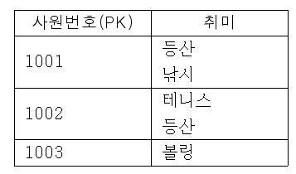
8.2 정규화과정
제1 정규화
  엔티티에서 하나의 속성이 복수개의 값을 갖도록 설계되어 있을 때 하나의 속성이 단일 값(atomic value)을 갖도록 설계를 변경하는 과정
취미가 등산인 사원은?
<그림 8.2> 사원취미 (제 1정규화 이전)

Slide 6
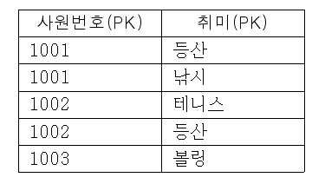
8.2 정규화과정
제1 정규화
취미가 등산인 사원은?
<그림 8.3> 사원취미 (제 1정규화 이후)

Slide 7
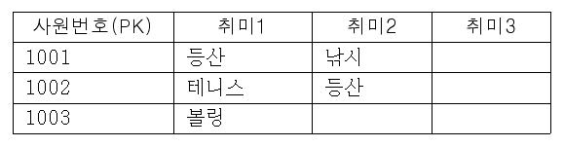
8.2 정규화과정
제1 정규화가 필요한 다른 경우
취미가 등산인 사원은?
<그림 8.4> 사원취미 (제 1정규화 이전)
동일 속성의 반복

Slide 8
8.2 정규화과정
제1 정규화가 필요한 다른 경우
취미가 등산인 사원은?
(1정규화 이후)

Slide 9
8.2 정규화과정
제1 정규화
판매
판매일자 판매부서 판매번호
부서명 판매사원번호 사원명 고객번호 고객명 고객주소 제품번호1 제품명1 단가1 수량1 금액1
제품번호2 제품명2 단가2 수량2 금액2 제품번호3 제품명3 단가3 수량3 금액3
<그림 8.5> 판매 (제 1정규화 이전)

Slide 10
8.2 정규화과정
제1 정규화
판매
판매일자 판매부서 판매번호
부서명 판매사원번호 사원명 고객번호 고객명 고객주소
판매내역
판매일자(FK) 판매부서(FK) 판매번호(FK) 일련번호
제품번호 제품명 단가 수량 금액
<그림 8.6> 판매 (제 1정규화 이후)

Slide 11
8.2 정규화과정
제2정규화
  주식별자가 아닌 속성들 중에서 주식별자 전체가 아닌 일부 속성에 종속된 속성을 찾아 제거하는 과정
판매부서
부서명
DH01
영업1부
DH02
영업2부
DP01
구매부
<그림 8.7> 부서명은 판매부서 번호에 의해 결정된다
(부서명이 판매 부서에 종속)

Slide 12
8.2 정규화과정
제2정규화
  종속 관계에 의한 데이터 중복 및 불일치 사례
판매
판매일자 | 판매부서 | 판매번호 | 부서명 | 사원번호 | 사원명 | …
05.11.2 | DH01 | 01 | 영업1부 | 1001 | 홍길동 | …
05.11.2 | DH01 | 02 | 영업1부 | 1009 | 김철수 | …
05.11.2 | DH01 | 03 | 생산부 | 1001 | 홍길동 | …
05.11.3 | DH01 | 01 | 영업1부 | 1010 | 조창인 | …
불일치
발생
<그림 8.8> 부서 정보 중복에 의한 불일치 문제

Slide 13
8.2 정규화과정
제2정규화
판매
판매일자 판매부서 판매번호
부서명 판매사원번호 사원명 고객번호 고객명 고객주소
판매내역
판매일자(FK) 판매부서(FK) 판매번호(FK) 일련번호
제품번호 제품명 단가 수량 금액
(제 2 정규화 이전)

Slide 14
8.2 정규화과정
제2정규화
판매
판매일자 판매부서(FK) 판매번호
판매사원번호 사원명 고객번호 고객명 고객주소
판매내역
판매일자(FK) 판매부서(FK) 판매번호(FK) 일련번호
제품번호 제품명 단가 수량 금액
부서
부서번호
부서명
(제2 정규화 이후)

Slide 15
8.2 정규화과정
제3 정규화
  주식별자가 아닌 속성들 중에서 종속관계에 있는 속성을 찾아 제거하는 과정
판매
판매일자 판매부서(FK) 판매번호
판매사원번호 사원명 고객번호 고객명 고객주소
판매내역
판매일자(FK) 판매부서(FK) 판매번호(FK) 일련번호
제품번호 제품명 단가 수량 금액
부서
부서번호
부서명
(제3 정규화 이전)

Slide 16
8.2 정규화과정
부서
부서번호
부서명
판매
판매일자 판매부서(FK) 판매번호
판매사원번호(FK) 고객번호(FK)
판매내역
판매일자(FK) 판매부서(FK) 판매번호(FK) 일련번호
제품번호(FK) 수량 금액
사원
사원번호
사원명
고객
고객번호
고객명 고객주소
제품
제품번호
제품명 단가
(제3 정규화 이후)

Slide 17
8.3 정규화에서 엔티티의 분리
정규화 과정은
  결국 중복을 제거하기 위해 엔티티를 여러 개로 분리하는 과정이다.
    정규화를 거치게 되면 자연히 엔티티의 수가 늘어나게 된다
  엔티티를 그냥 분리하면 두 엔티티 사이에 관계가 없어져 버리므로 관계를 맺으면서 분리해야 한다.
  이번 절에서는 중복을 포함한 엔티티를 분리하는 방법을 보다 자세히 설명
  이 방법은 제 2 정규화와 제 3 정규화 과정에 공통적으로 적용될 수 있다

Slide 18
8.3 정규화에서 엔티티의 분리
엔티티의 분리 과정
판매
판매일자 판매부서 판매번호
부서명 판매사원번호 사원명 고객번호 고객명 고객주소
판매
판매일자 판매부서 판매번호
부서명 판매사원번호 사원명 고객번호 고객명 고객주소
판매부서
부서명
종속
<그림 8.11> 제 1 정규화 이후의
판매 엔티티
종속관계에 있는 정보를 별도의 엔티티에 저장
판매부서에 종속된 부서명을 제거

Slide 19
8.3 정규화에서 엔티티의 분리
엔티티의 분리 과정
판매
판매일자 판매부서(FK) 판매번호
판매사원번호 사원명 고객번호 고객명 고객주소
부서
부서번호
부서명
판매 부서를 외래키로 지정
부서 엔티티가 부모, 판매 엔티티가 자식이 되므로 그에 맞게 관계 설정

Slide 20
8.3 정규화가 필요 없는 설계기법
개요
  정규화를 잘 할 수 있게 되는 것도 중요하지만 정규화가 필요 없도록 모델링을 할 수 있다면 그것이 더 바람직
  실제로 정규화를 잘 이해해고 있는 설계자는 정규화를 할 필요가 없도록 모델링을 한다
  정규화의 각 단계별로 정규화를 피할 수 있는 방법을 살펴본다

Slide 21
8.3 정규화가 필요 없는 설계기법
원칙1. 장부나 전표에서 머리부(header)와 서술부(detail)는 별도의 엔티티에 저장한다
판매 전표
판매일자 : 2011.03.16
판매부서 : DH01 부서명 : 영업 1부
판매번호 : 16-12
판매사원번호 : 12437 사원명 : 김철수
고객번호 : YS02 고객명 : 영진전자
고객주소 : 서울시 영등포구 여의도동 137-27
머리부분
제품번호 제품명 단가 수량 금 액
DW01 TV 12” 500 10 5,000
DW09 선풍기 200 20 4,000
서술부분
DW20 라디오 100 30 3,000

Slide 22
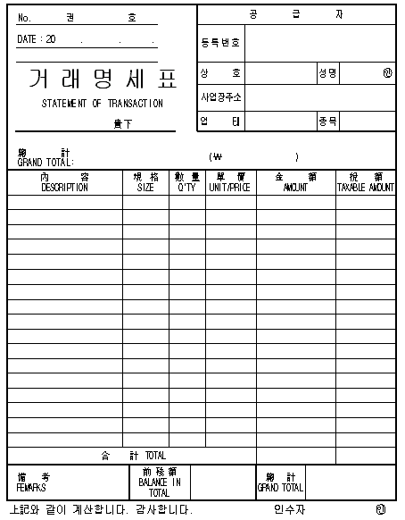
머리부분
서술부분
머리부분

Slide 23
판매 전표
판매일자 : 1997.03.16
판매부서 : DH01 부서명 : 영업 1부
판매번호 : 16-12
판매사원번호 : 12437 사원명 : 김철수
고객번호 : YS02 고객명 : 영진전자
고객주소 : 서울시 영등포구 여의도동 137-27
제품번호 제품명 단가 수량 금 액
DW01 TV 12” 500 10 5,000
머리부
DW09 선풍기 200 20 4,000
DW20 라디오 100 30 3,000
서술부
판매
판매일자 판매부서 판매번호
부서명 판매사원번호 사원명 고객번호 고객명 고객주소
판매내역
판매일자(FK) 판매부서(FK) 판매번호(FK) 일련번호
제품번호 제품명 단가 수량 금액
<그림 8.13> 머리부와
서술부를 별도의
엔티티로 설계

Slide 24
8.4 정규화가 필요 없는 설계기법
판매
판매일자 판매부서 판매번호
부서명 판매사원번호 사원명 고객번호 고객명 고객주소
판매내역
판매일자(FK) 판매부서(FK) 판매번호(FK) 일련번호
제품번호 제품명 단가 수량 금액
부모
엔티티와
연결
판매내역
하나하나를
구분
부모 엔티티
(머리부)
자식 엔티티
(서술부)
<그림 8.14> 서술부에 해당하는 엔티티의 주식별자 구성

Slide 25
8.4 정규화가 필요 없는 설계기법
원칙2. 코드-코드값의 관계에 있는 속성들은 별도의 엔티티로 구성한다. (엔티티에 포함된 종속관계가 이에 해당)
판매
판매일자 판매부서 판매번호
부서명 판매사원번호 사원명 고객번호 고객명 고객주소
판매내역
판매일자(FK) 판매부서(FK) 판매번호(FK) 일련번호
제품번호 제품명 단가 수량 금액

Slide 26
8.4 정규화가 필요 없는 설계기법
부서
부서번호
부서명
판매
판매일자 판매부서(FK) 판매번호
판매사원번호(FK) 고객번호(FK)
판매내역
판매일자(FK) 판매부서(FK) 판매번호(FK) 일련번호
제품번호(FK) 수량 금액
사원
사원번호
사원명
고객
고객번호
고객명 고객주소
제품
제품번호
제품명 단가

Slide 27
8.5 정규화 사례 : 도서관 관리
공급일자2 품목2 규격2 수량2 단가2 공급가액2 세액2 공급일자3 품목3 규격3 수량3 단가3 공급가액3 세액3 총합계금액
세금계산서
♦ 접수번호
공급자 등록번호 공급자 상호 공급자 성명 공급자 주소 공급자 업태 공급자 종목 발행일 공급가액합계 세액합계 비고 공급일자1 품목1 규격1 수량1 단가1 공급가액1 세액1
다른 부분은 정규화할 필요가 없고
세금계산서 부분만 정규화 한다
<그림 8.16> 정규화 이전의
세금계산서 엔티티

Slide 28
8.5 정규화 사례 : 도서관 관리
세금계산서
♦ 접수번호
공급자 등록번호 공급자 상호 공급자 성명 공급자 주소 공급자 업태 공급자 종목 발행일 공급가액합계 세액합계 총합계금액
세금계산서내역
계산서 접수번호(FK) 일련번호
공급일자 품목 규격 수량 단가 공급가액 세액
<그림 8.17> 1차정규화 이후의 세금계산서 엔티티

Slide 29
8.5 정규화 사례 : 도서관 관리
업체
♦ 등록번호
상호 성명 주소 업태 종목
세금계산서
♦ 접수번호
공급자 등록번호(FK) 발행일 공급가액합계 세액합계 총합계금액
세금계산서내역
계산서 접수번호(FK) 일련번호
공급일자 품목 규격 수량 단가 공급가액 세액
<그림 8.18> 3차정규화 이후의 세금계산서 엔티티

Slide 30
회원
♦ 회원번호
회원이름 전화번호 집주소 이메일 탈퇴여부 우수회원 여부 미반납여부 가입일자
대출
♦ 대출번호
회원번호(FK) 도서관리번호(FK) 대출일 반납예정일 반납여부 반납구분 연체료납부여부
도서
♦ 도서관리번호
분류기호 제목 저자 출판사 출판연도 구입일자 국내/해외구분 신간도서여부 기타정보 세금계산서번호(FK)
월말결산
♦ 년월
독서클럽
♦ 클럽ID
클럽명 대표자(FK) 인원수 연령대
업체
♦ 등록번호
상호 성명 주소 업태 종목
세금계산서
♦ 접수번호
공급자 등록번호(FK) 발행일 공급가액합계 세액합계 총합계금액
세금계산서내역
계산서 접수번호(FK) 일련번호
공급일자 품목 규격 수량 단가 공급가액 세액
<그림 8.19> 정규화 이후 도서관 업무 ERD

